Slide 1
Desegregace: Pilotní projekt NPI a MŠMT
Tomáš Machalík
NPI
13. listopadu 2025

Slide 2
Desegregace: Pilotní projekt NPI a MŠMT
Memorandum o spolupráci pro ukončování etnické segregace ve školství (MŠMT, NPI, PAQ Research, MMR) – 4/2024
Aktivita Desegregace v rámci projektu NPI Podpora rovných příležitostí (do 28. 2. 2026) – tým 6 metodiků v 10 městech a 7 krajích ČR (města vybraná MŠMT, během 1. roku cca 230 jednání v terénu)
Klíčoví aktéři: zřizovatelé, školy a romské organizace; dále spolupráce s MMR, MPSV, univerzitami apod.
Podle zjištění v terénu:
tvorba metodického nástroje Desegregace.cz
stáže pro zřizovatele
Platforma romských pedagogických pracovníků a pracovnic

Slide 3
Desegregace: Klíčové principy
Zřizovatel jako hlavní aktér. Nese odpovědnost za kvalitu vzdělávání a má klíčovou roli při zajišťování rovnosti podmínek mezi školami.
Desegregace je standard. Je to běžná součást vzdělávací politiky, nikoli mimořádné opatření.
Připravená a respektující škola. Aby každá škola uměla podpořit úspěšné vzdělávání romských žáků.
Spolupráce napříč sektory. Úspěšná změna vyžaduje součinnost škol, samosprávy, sociálních služeb i občanské společnosti.
Zapojení Romů. Romské děti, rodiče a organizace jsou partnery při tvorbě i zavádění řešení.
Strategický a dlouhodobý přístup. Desegregace se neděje přes noc – vyžaduje trpělivost, plánování a sdílenou odpovědnost.
„Škola je budoucnost obce – jaká je škola, taková jednou bude i obec.“

Slide 4
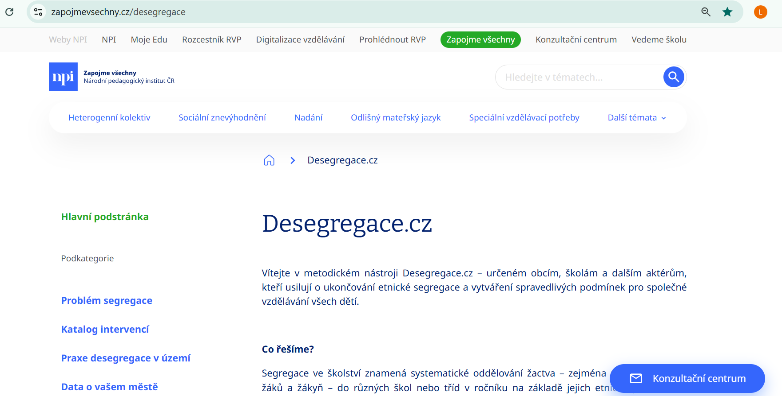

Slide 5
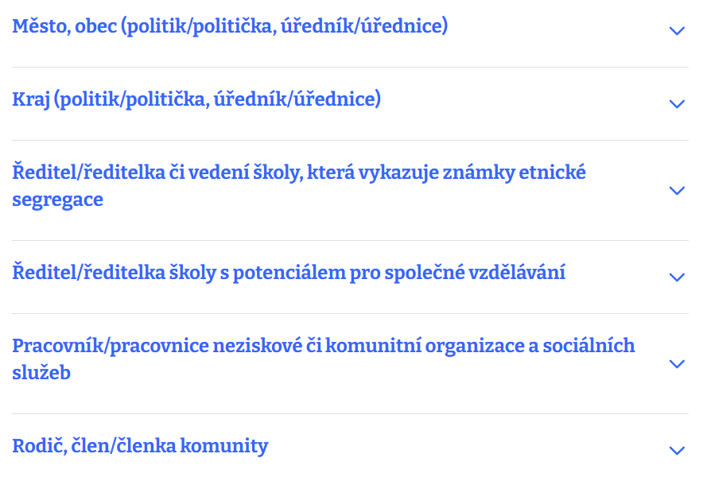

Slide 6

Děkuji za pozornost.
Tomáš Machalík tomas.machalik@npi.cz

